Slide 1
Sezónnosť potravín - čo a kedy rastie u nás.
Utorok 14.10.2014
Zúčastnení žiaci – 5 žiakov 4.A triedy
(ročníky: 8., 7., 6. a 2.)

Slide 2
Denná téma : Sezónnosť potravín - čo a kedy rastie u nás.
Utorok 14.10.2014
Aktivity počas dňa
1.aktivita – Sezónne potraviny – prirodzený zdroj
vitamínov a minerálov
2.aktivita – Poznávanie druhov ovocia a zeleniny v
našej geografickej oblasti.
3.aktivita – Tvoríme slovný sezónny kalendár pre
zeleninu a ovocie
4.aktivita – Tvoríme obrázkový sezónny kalendár
pre zeleninu a ovocie
5.aktivita – Zaujímavé krížovky a osemsmerovka

Slide 3
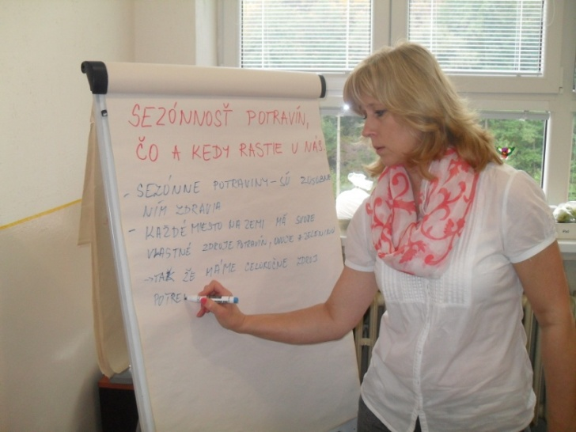
1.Aktivita: Sezónne potraviny – prirodzený zdroj vitamínov a minerálov
Cieľom tejto aktivity bolo pochopiť význam a dôležitosť konzumovania sezónnych potravín
Učiteľ formou otázok a odpovedí priblížil žiakom pojem sezónne potraviny, prirodzená potrava, prirodzený zdroj vitamínov a minerálov, ekologický rozmer, ponuka potravín v jednotlivých sezónnych ročných obdobiach, dôležitosť a význam konzumovania sezónnych potravín...
Žiaci odpovedali na otázky učiteľa
a zapájali sa do diskusie
Žiaci si zapisovali poznámky a diskutovali
o výskyte druhov ovocia a zeleniny
v jednotlivých ročných obdobiach

Slide 4
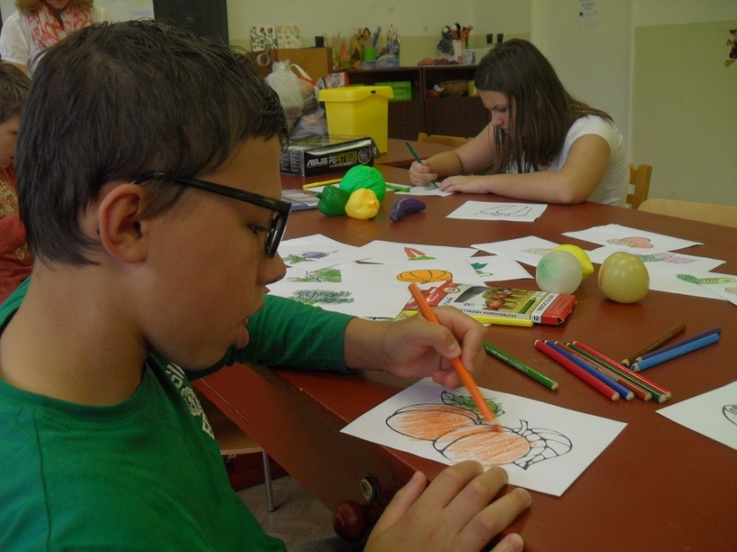
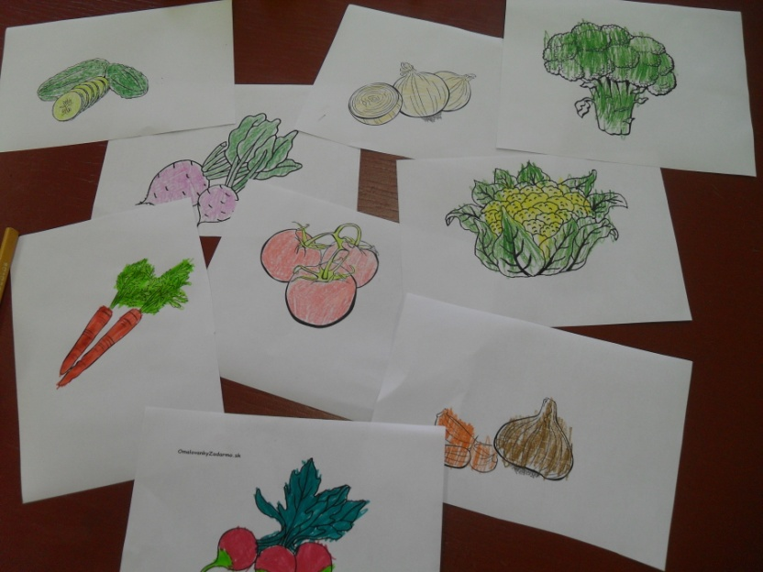
2.Aktivita – Poznávanie druhov ovocia a zeleniny v našej geografickej oblasti.
Cieľ aktivity: - poznať rôzne druhy ovocia a zeleniny, ktoré sa pestujú v našej oblasti
- vedieť farebne znázorniť rôzne druhy ovocia a zeleniny
Učiteľ žiakom ukazoval nevyfarbené obrázky rôznych druhov zeleniny a ovocia
Žiaci mali určovať čo je na obrázku a priradiť daný druh ku ovociu alebo zelenine
Následne mali žiaci správne farebne vyfarbiť obrázok ovocia alebo zeleniny
V závere každé dieťa pomenovalo svoje vyfarbené obrázky pred ostatnými žiakmi

Slide 5
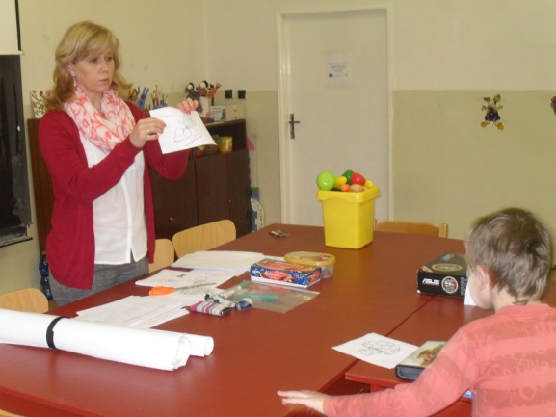
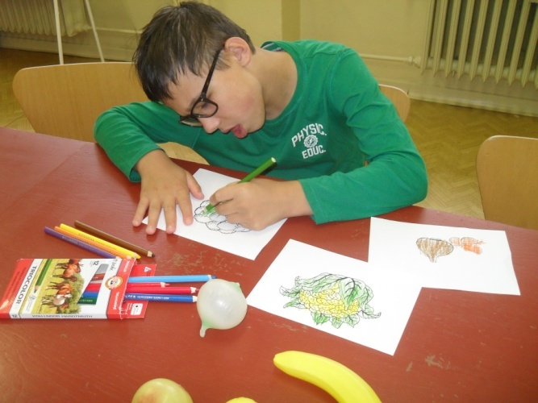
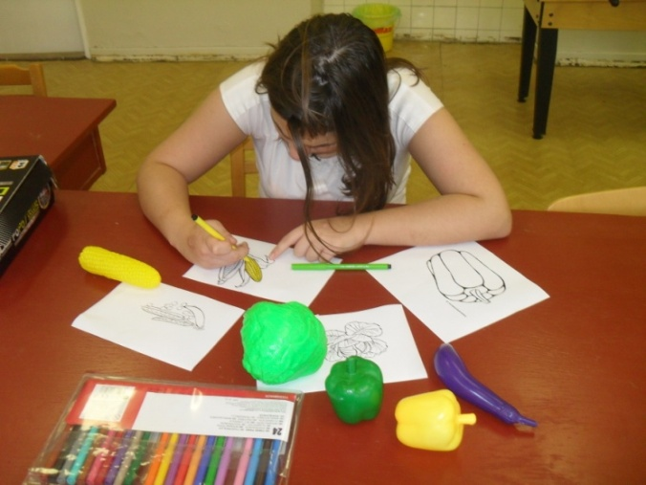
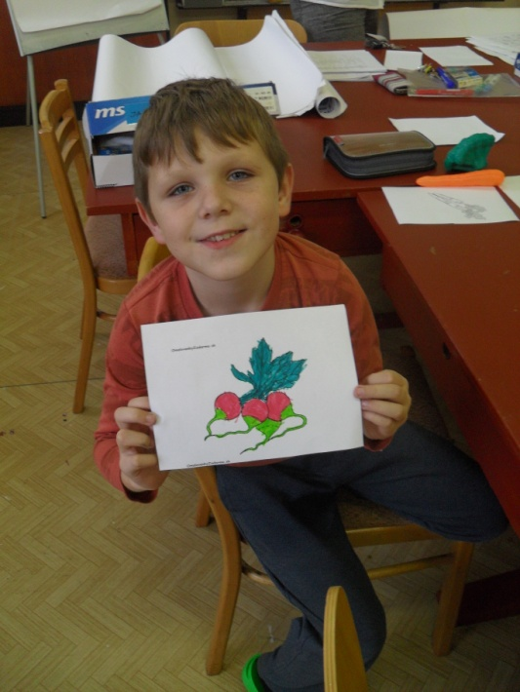
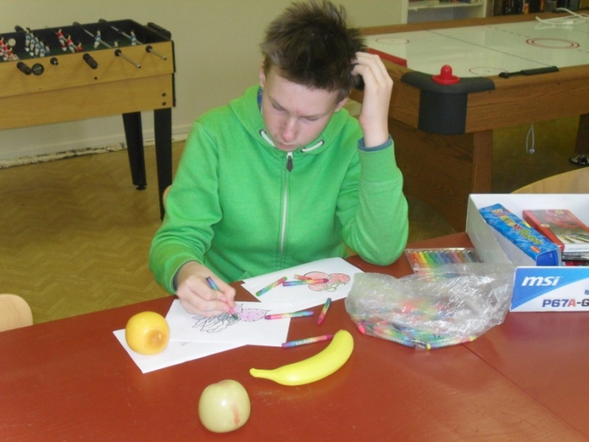
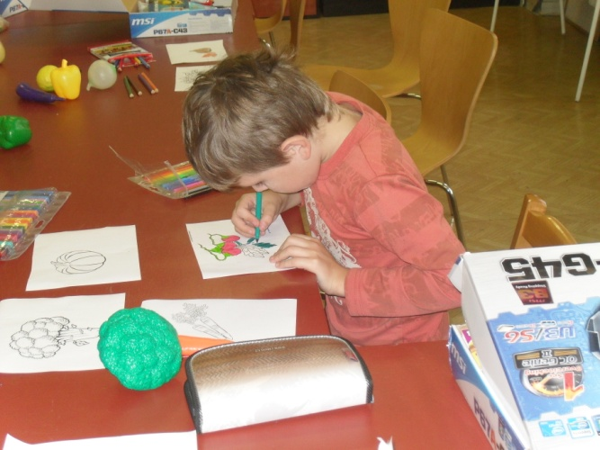
2.Aktivita – Poznávanie druhov ovocia a zeleniny v našej geografickej oblasti.

Slide 6
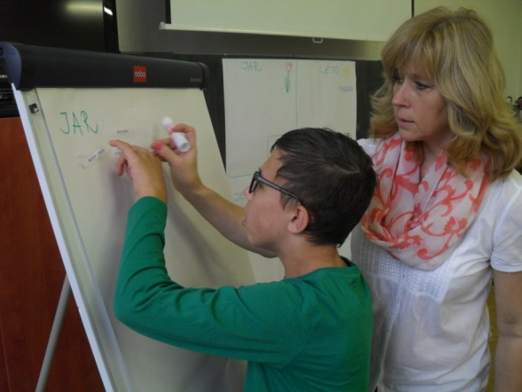
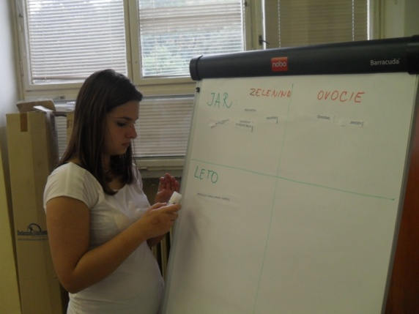
3.aktivita – Tvoríme slovný sezónny kalendár pre zeleninu a ovocie
Cieľ aktivity: - vymenovať druhy ovocia a zeleniny, ktoré získavame a vyskytujú sa v danom ročnom období u nás
Žiaci si rozdelili jeden rok na štyri ročné obdobia
Podľa ročných období zadeľovali jednotlivé druhy ovocia a zeleniny, ktoré im povedal učiteľ, ku príslušnému mesiacu podľa toho, kedy sa zbiera a môže jesť daný druh zeleniny alebo ovocia
S pomocou učiteľa potom žiaci prilepili štítok s nápisom zeleniny alebo ovocia ku správnemu ročnému obdobiu
Na záver si s pomocou učiteľa vymenovali aj druhy zeleniny, ktoré môžeme vhodným uskladnením konzumovať celoročne

Slide 7
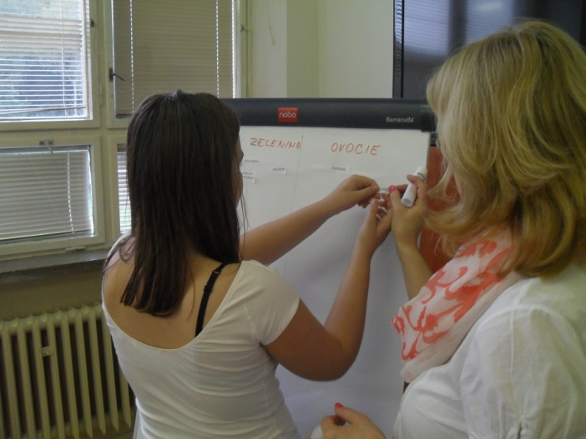
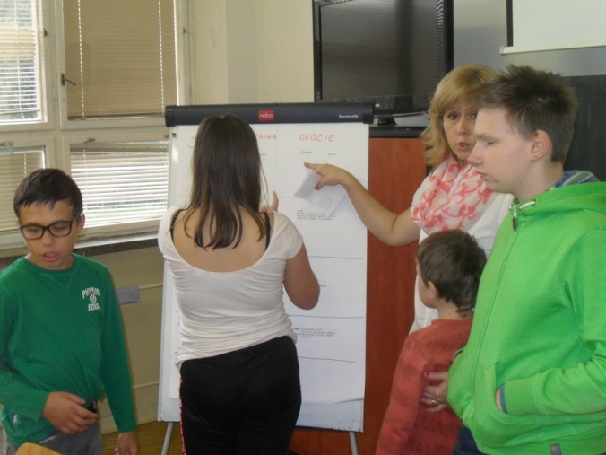
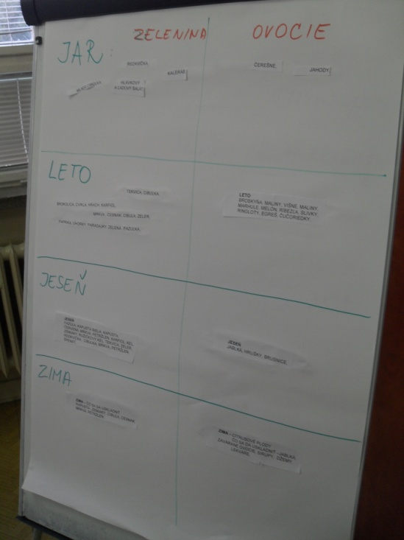
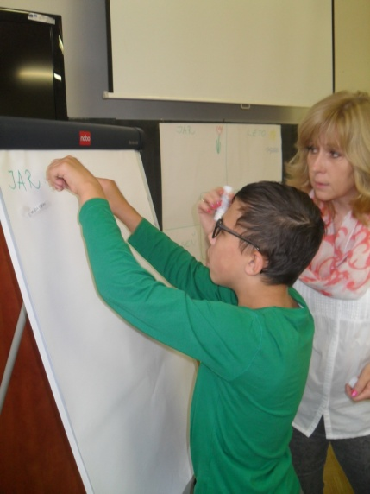
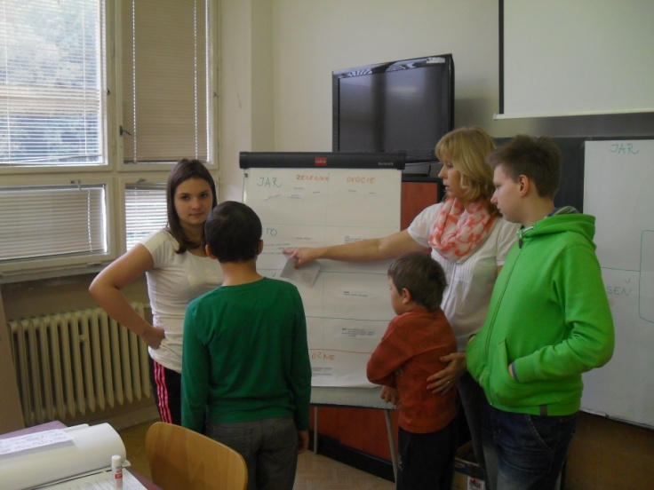
3.aktivita – Tvoríme slovný sezónny kalendár pre zeleninu a ovocie

Slide 8
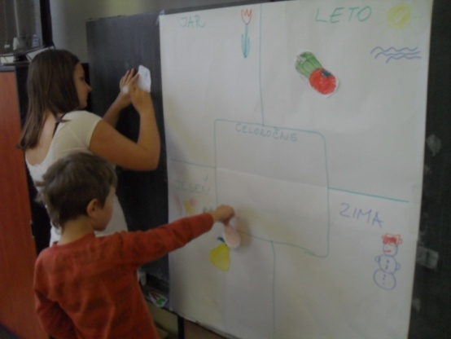
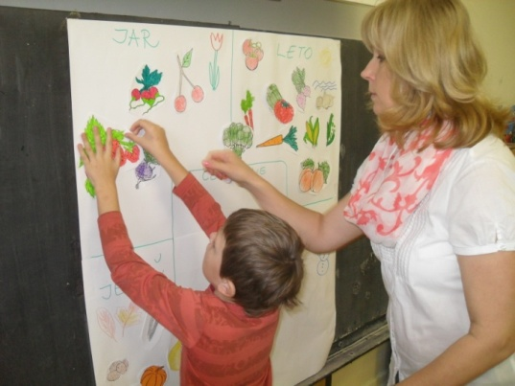
4.aktivita – Tvoríme sezónny obrázkový kalendár pre zeleninu a ovocie
Cieľ aktivity: - podľa obrázkov vymenovať druhy ovocia a zeleniny, ktoré sa vyskytujú v danom ročnom období u nás
Žiaci si rozdelili plagát na päť častí na štyri ročné obdobia a jednu časť, ktorá bola určená pre potraviny, ktoré máme k dispozícii počas celého roka
Podľa ročných období zadeľovali obrázky jednotlivých druhov ovocia a zeleniny, ktoré si predtým vyfarbili, ku príslušnému mesiacu, podľa slovného sezónneho kalendára, ktorý si pripravili na aktivite č. 3.
S pomocou učiteľa potom žiaci prilepili obrázok zeleniny alebo ovocia ku správnemu ročnému obdobiu
Na záver si s pomocou učiteľa doplnili na plagát aj druhy zeleniny, ktorú môžeme mať a konzumovať celoročne

Slide 9
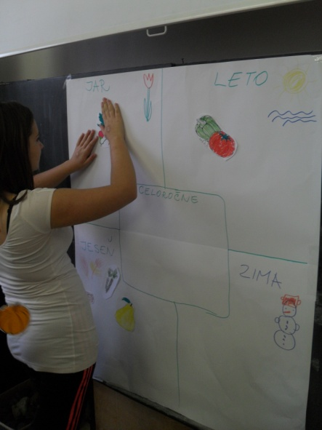
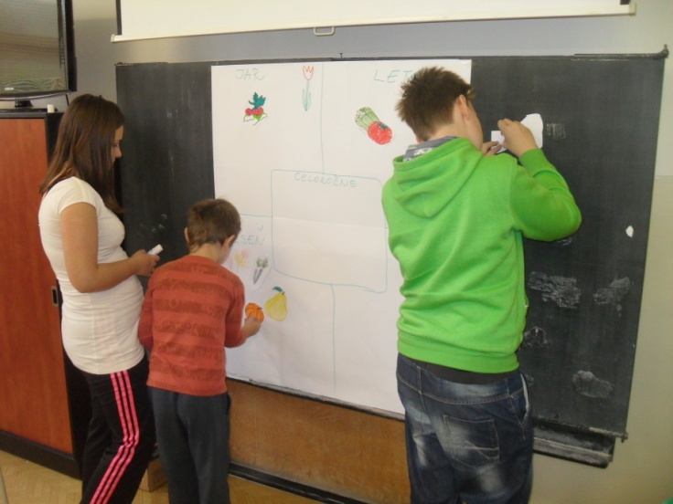
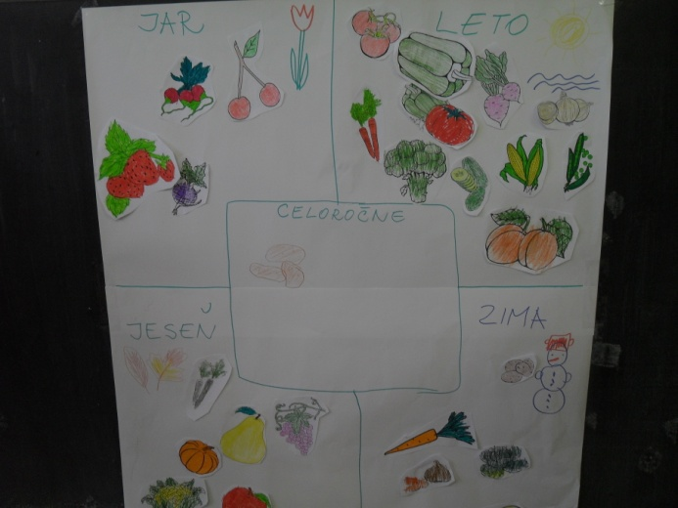
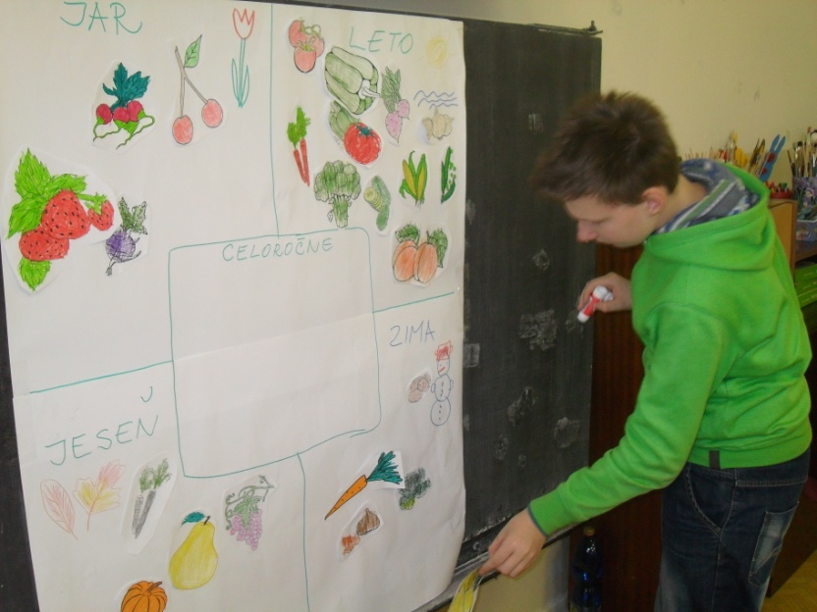
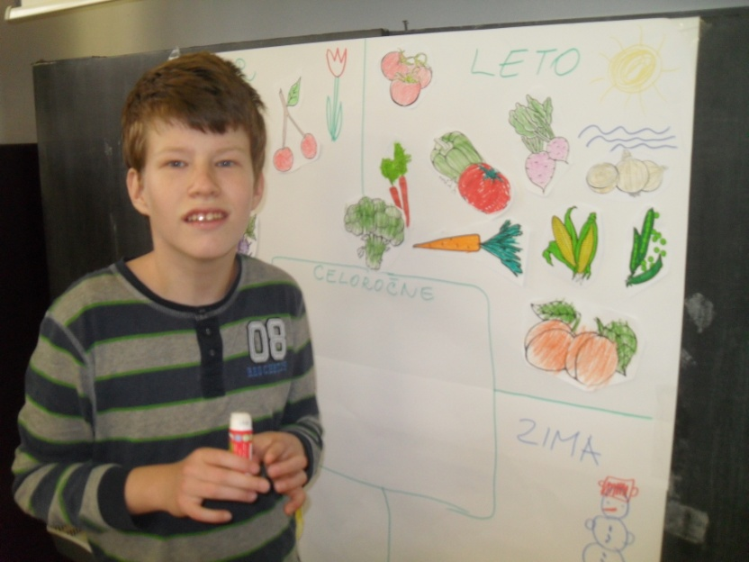
4.aktivita – Tvoríme sezónny obrázkový kalendár pre zeleninu a ovocie

Slide 10
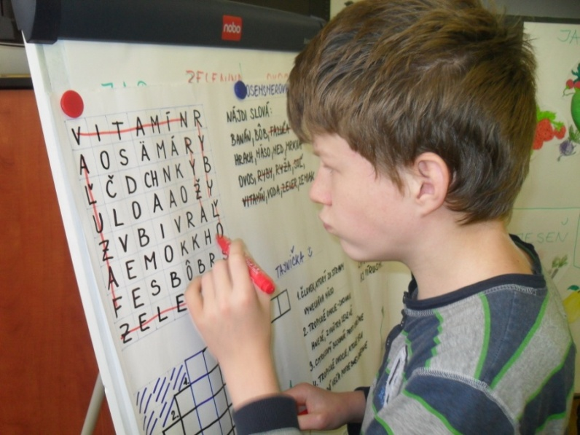
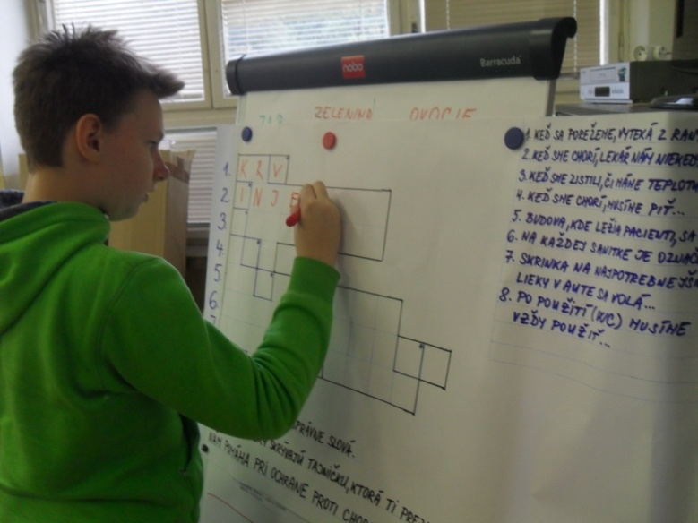
5.aktivita – Zaujímavé krížovky a osemsmerovka
Žiaci na záver aktivít vyplňovali dve krížovky a osemsmerovku, kde si preverili svoje vedomosti o zdraví človeka a význame vitamínov v sezónnych potravinách
Žiaci si v krížovke preverili aj svoje vedomosti o zdraví v osemsmerovke svoju šikovnosť vo vyhľadávaní slov

Slide 11
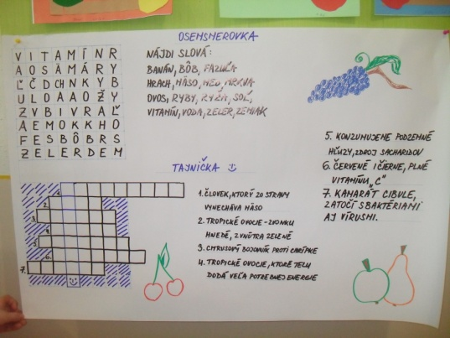
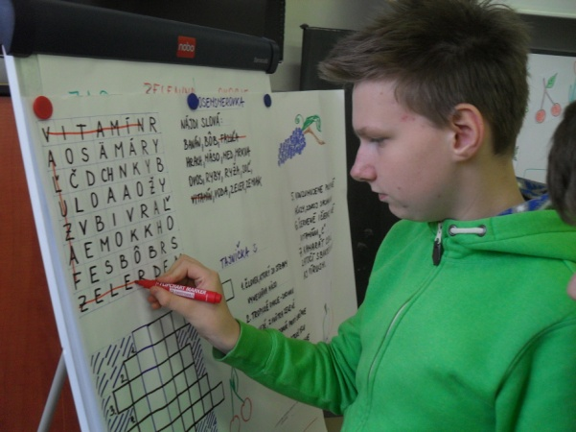
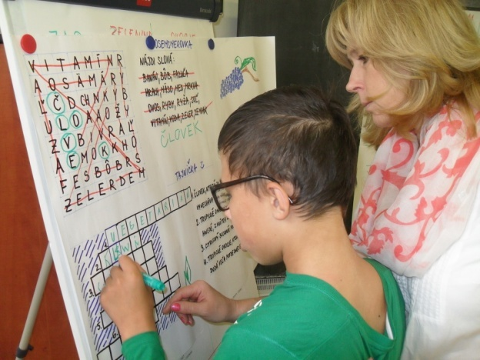
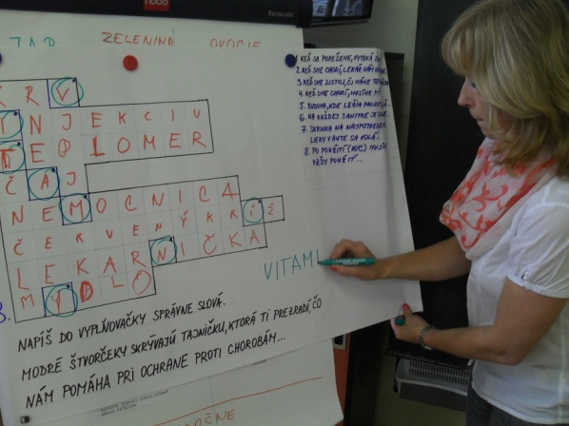
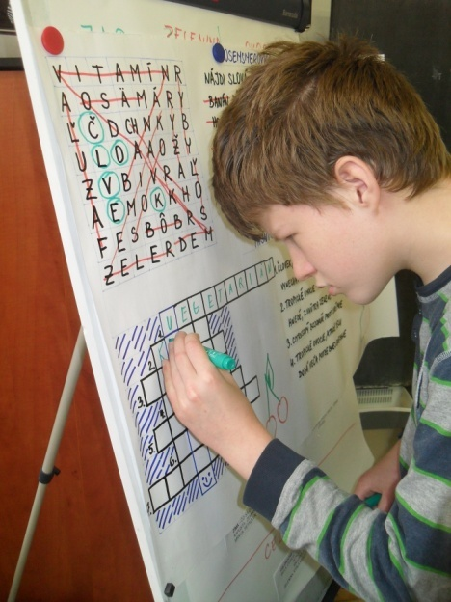
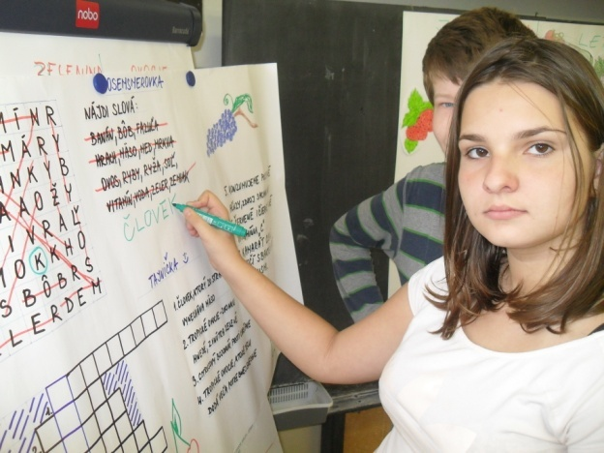
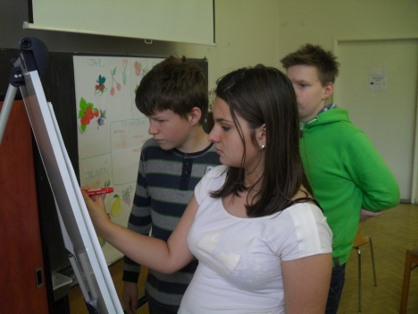
5.aktivita – Zaujímavé krížovky a osemsmerovka

Slide 12
SZŠ s MŠ pre žiakov a deti s autizmom
Myslavská 401, 040 16 Košice
Kontaktná osoba : Mgr. Tomáš Topolčanský
Tel.: 0902 509 507
Email : tomastopolcansky@gmail.com
Mená a priezviská žiakov:
1. Jakub Vaľko – 2.ročník
2. Tomáš Benedek – 6.ročník
3. Viktória Zajacová – 6.ročník
4. Peter Hudák – 7.ročník
5. Miroslav Repický – 8.ročník
Celkový počet žiakov, ktorí sa tejto témy zúčastnili je 5.
Celkový počet žiakov školy : 41
Vyhlásená denná téma - Sezónnosť potravín - čo a kedy rastie u nás.

